Slide 1


ΗΥ215 - Εφαρμοσμένα Μαθηματικά για Μηχανικούς
Διαλεξη 10^{η}
Μετασχηματισμός Fourier
Η διάλεξη αυτή περιέχει 5 Ε.ΒΑ.
Ε.ΒΑ

Slide 2
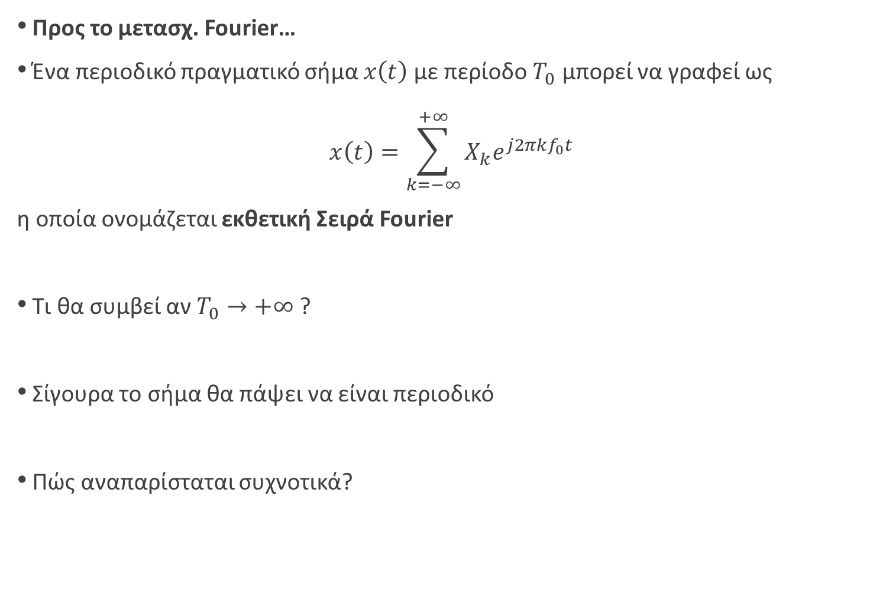
Εφαρμοσμένα Μαθηματικά για Μηχανικούς
HY215 - Εφαρμοσμένα Μαθηματικά για Μηχανικούς Πανεπιστήμιο Κρήτης, Τμήμα Επιστήμης Υπολογιστών
Προς το μετασχ. Fourier…
Ένα περιοδικό πραγματικό σήμα $x\left(t\right)$ με περίοδο $T_{0}$ μπορεί να γραφεί ως
$$x\left(t\right)=\sum_{k=−∞}^{+∞}{X_{k}e^{j2πkf_{0}t}}$$
η οποία ονομάζεται εκθετική Σειρά Fourier
Τι θα συμβεί αν $T_{0}→+∞$ ?
Σίγουρα το σήμα θα πάψει να είναι περιοδικό
Πώς αναπαρίσταται συχνοτικά?

Slide 3
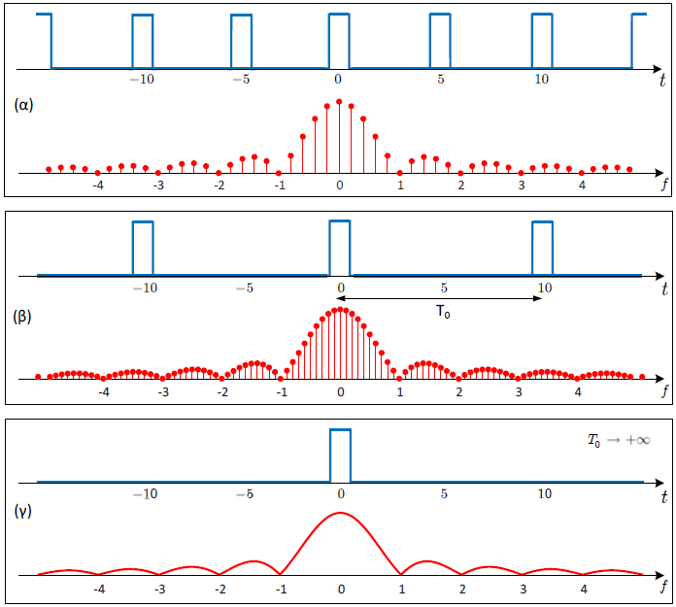
Εφαρμοσμένα Μαθηματικά για Μηχανικούς
HY215 - Εφαρμοσμένα Μαθηματικά για Μηχανικούς Πανεπιστήμιο Κρήτης, Τμήμα Επιστήμης Υπολογιστών
Προς το μετασχ. Fourier…

Slide 4



Εφαρμοσμένα Μαθηματικά για Μηχανικούς
HY215 - Εφαρμοσμένα Μαθηματικά για Μηχανικούς Πανεπιστήμιο Κρήτης, Τμήμα Επιστήμης Υπολογιστών
Προς το μετασχ. Fourier…
Τυπικά:
$$x\left(t\right)= \sum_{k=−∞}^{+∞}{X_{k}e^{j2πkf_{0}t}}=\sum_{k=−∞}^{+∞}{\left(\frac{1}{T_{0}}\int_{−\frac{T_{0}}{2}}^{\frac{T_{0}}{2}}{x\left(t\right)e^{−j2πkf_{0}t}dt}\right)e^{j2πkf_{0}t}}$$
Όταν $T_{0}→+∞$, τότε $\frac{1}{T_{0}}→df$ και $kf_{0}→f$
Οπότε
$$x\left(t\right)=\int_{−∞}^{+∞}{df\left(\int_{−∞}^{+∞}{x\left(t\right)e^{−j2πft}dt}\right)e^{j2πft}} \\ =\int_{−∞}^{+∞}{\left(\int_{−∞}^{+∞}{x\left(t\right)e^{−j2πft}dt}\right)e^{j2πft}df}$$
$$X_{k}$$
$$X(f)$$

Slide 5
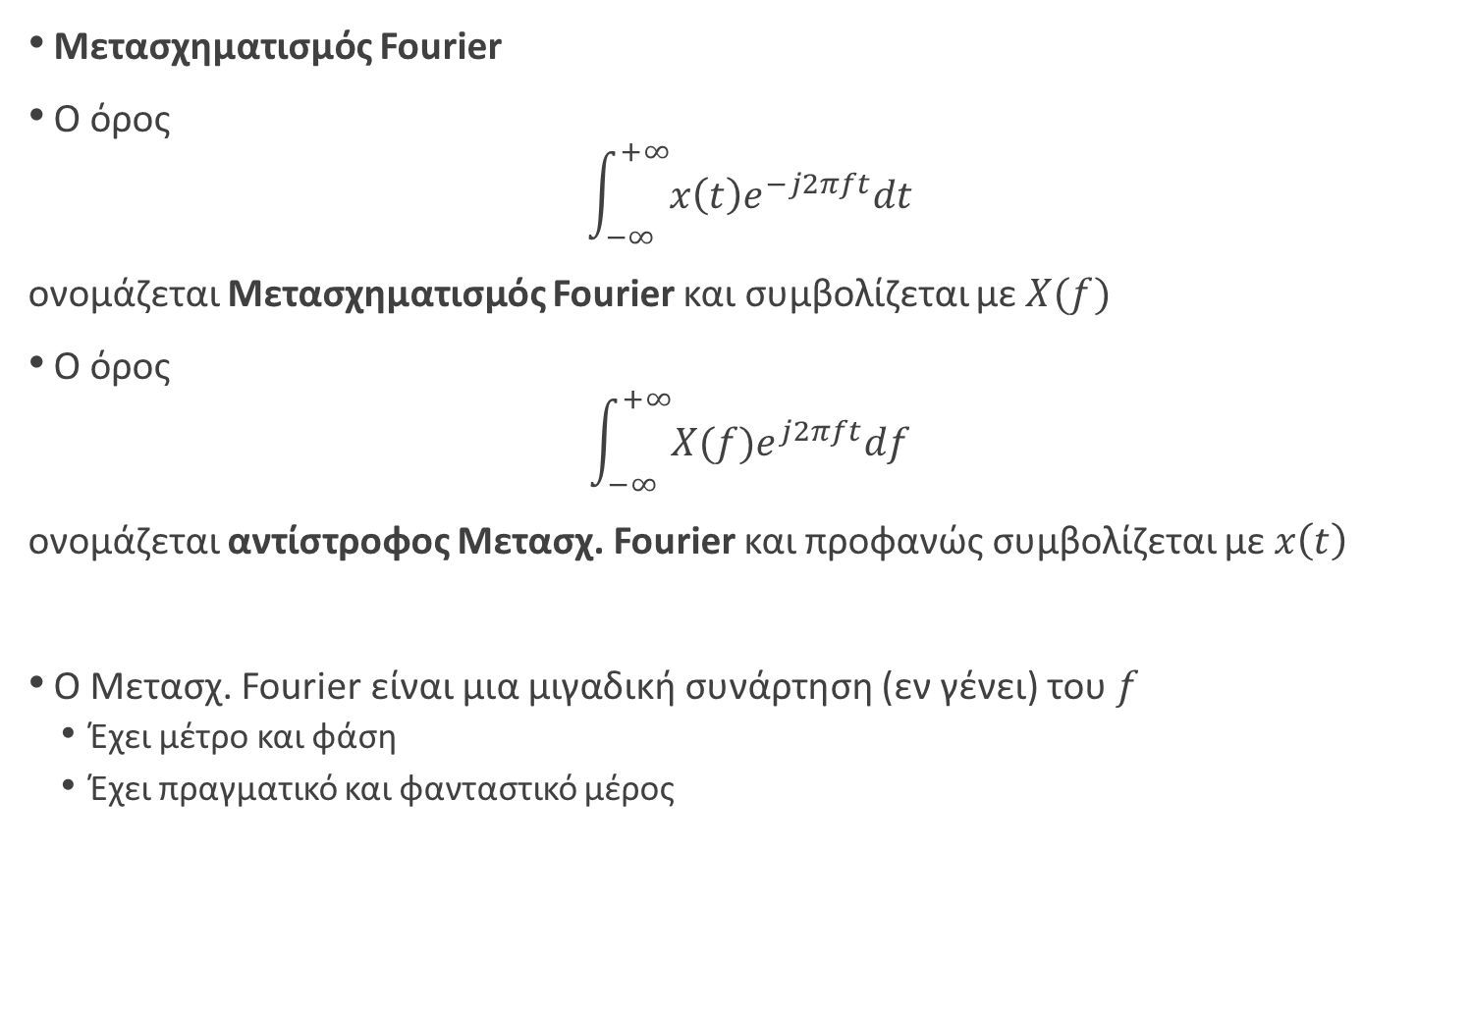
Εφαρμοσμένα Μαθηματικά για Μηχανικούς
HY215 - Εφαρμοσμένα Μαθηματικά για Μηχανικούς Πανεπιστήμιο Κρήτης, Τμήμα Επιστήμης Υπολογιστών
Μετασχηματισμός Fourier
Ο όρος
$$\int_{−∞}^{+∞}{x\left(t\right)e^{−j2πft}dt}$$
ονομάζεται Μετασχηματισμός Fourier και συμβολίζεται με $X(f)$
Ο όρος
$$\int_{−∞}^{+∞}{X(f)e^{j2πft}df}$$
ονομάζεται αντίστροφος Μετασχ. Fourier και προφανώς συμβολίζεται με $x\left(t\right)$
Ο Μετασχ. Fourier είναι μια μιγαδική συνάρτηση (εν γένει) του $f$
  Έχει μέτρο και φάση
  Έχει πραγματικό και φανταστικό μέρος

Slide 6
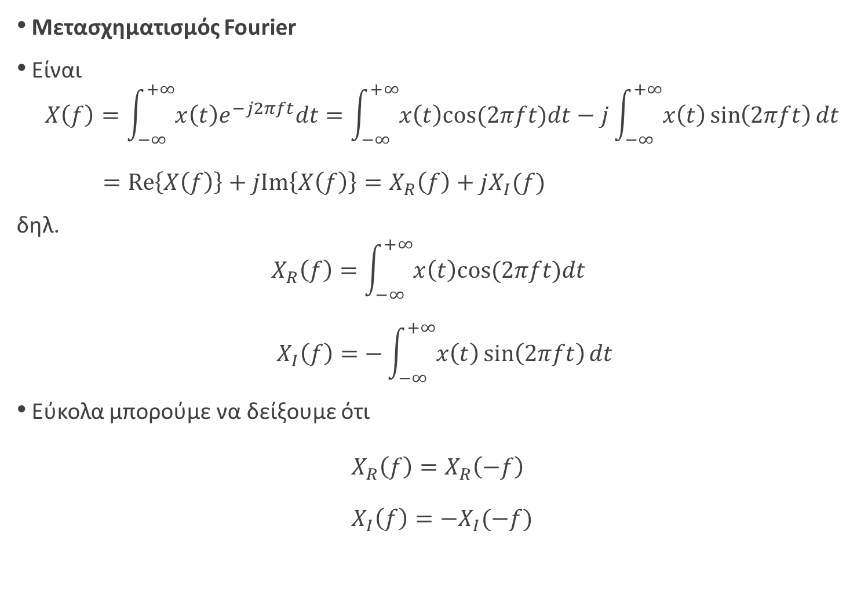
Εφαρμοσμένα Μαθηματικά για Μηχανικούς
HY215 - Εφαρμοσμένα Μαθηματικά για Μηχανικούς Πανεπιστήμιο Κρήτης, Τμήμα Επιστήμης Υπολογιστών
Μετασχηματισμός Fourier
Είναι
$$X\left(f\right)=\int_{−∞}^{+∞}{x\left(t\right)e^{−j2πft}dt}=\int_{−∞}^{+∞}{x\left(t\right)cos⁡(2πft)dt}−j\int_{−∞}^{+∞}{x\left(t\right)\sin\left(2πft\right)dt} \\ =Re\left\{X\left(f\right)\right\}+jIm\left\{X\left(f\right)\right\}=X_{R}\left(f\right)+jX_{I}(f)$$
δηλ.
$$X_{R}\left(f\right)=\int_{−∞}^{+∞}{x\left(t\right)cos⁡(2πft)dt} \\ X_{I}\left(f\right)=−\int_{−∞}^{+∞}{x\left(t\right)\sin\left(2πft\right)dt}$$
Εύκολα μπορούμε να δείξουμε ότι
$$X_{R}\left(f\right)=X_{R}\left(−f\right) \\ X_{I}\left(f\right)=−X_{I}(−f)$$

Slide 7
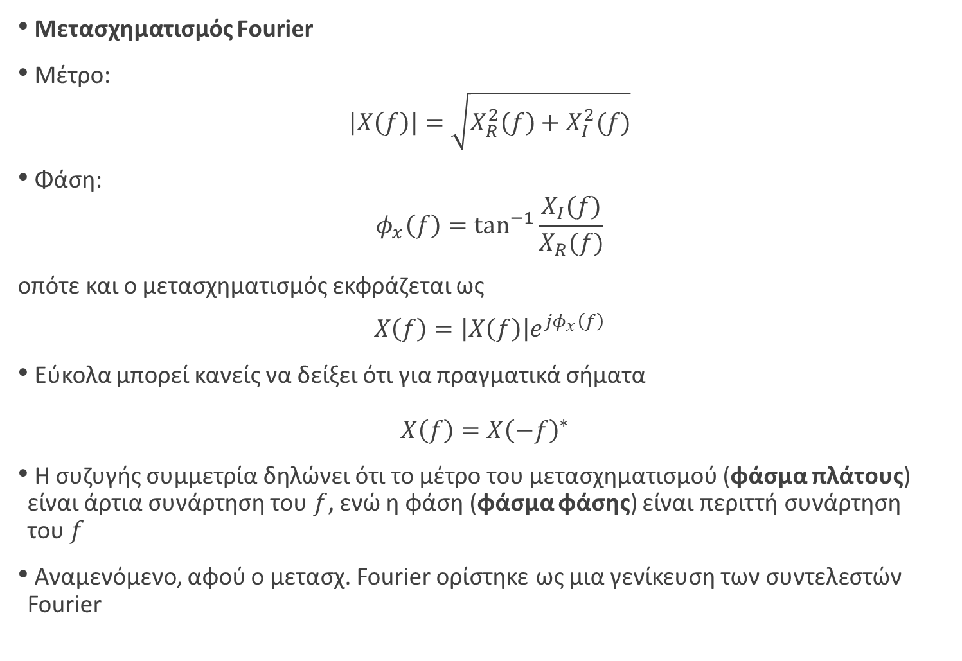
Εφαρμοσμένα Μαθηματικά για Μηχανικούς
HY215 - Εφαρμοσμένα Μαθηματικά για Μηχανικούς Πανεπιστήμιο Κρήτης, Τμήμα Επιστήμης Υπολογιστών
Μετασχηματισμός Fourier
Μέτρο:
$$\left|X\left(f\right)\right|=\sqrt{X_{R}^{2}\left(f\right)+X_{I}^{2}(f)}$$
Φάση:
$$φ_{x}\left(f\right)=\tan^{−1}{\frac{X_{I}(f)}{X_{R}(f)}}$$
οπότε και ο μετασχηματισμός εκφράζεται ως
$$X\left(f\right)=\left|X\left(f\right)\right|e^{jφ_{x}\left(f\right)}$$
Εύκολα μπορεί κανείς να δείξει ότι για πραγματικά σήματα
$X\left(f\right)=X{\left(−f\right)}^{∗}$
Η συζυγής συμμετρία δηλώνει ότι το μέτρο του μετασχηματισμού (φάσμα πλάτους) είναι άρτια συνάρτηση του $f$, ενώ η φάση (φάσμα φάσης) είναι περιττή συνάρτηση
του $f$
Αναμενόμενο, αφού ο μετασχ. Fourier ορίστηκε ως μια γενίκευση των συντελεστών Fourier

Slide 8

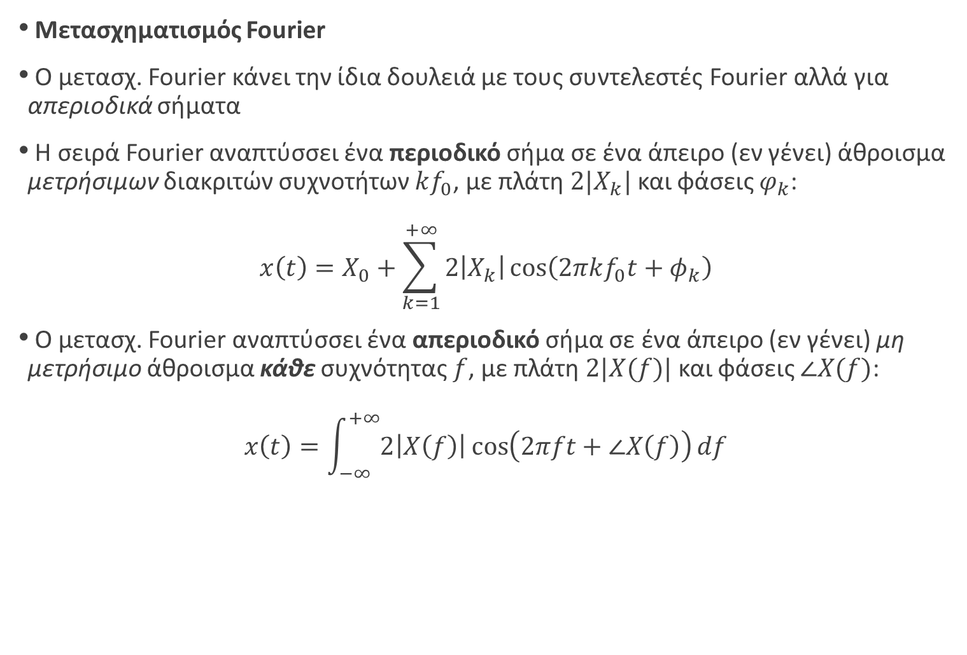



Εφαρμοσμένα Μαθηματικά για Μηχανικούς
HY215 - Εφαρμοσμένα Μαθηματικά για Μηχανικούς Πανεπιστήμιο Κρήτης, Τμήμα Επιστήμης Υπολογιστών
Μετασχηματισμός Fourier
Ο μετασχ. Fourier κάνει την ίδια δουλειά με τους συντελεστές Fourier αλλά για απεριοδικά σήματα
Η σειρά Fourier αναπτύσσει ένα περιοδικό σήμα σε ένα άπειρο (εν γένει) άθροισμα μετρήσιμων διακριτών συχνοτήτων $kf_{0}$, με πλάτη $2|X_{k}|$ και φάσεις $φ_{k}$:
$$x\left(t\right)=X_{0}+\sum_{k=1}^{+∞}{2\left|X_{k}\right|\cos\left(2πkf_{0}t+φ_{k}\right)}$$
Ο μετασχ. Fourier αναπτύσσει ένα απεριοδικό σήμα σε ένα άπειρο (εν γένει) μη μετρήσιμο άθροισμα κάθε συχνότητας $f$, με πλάτη $2|X(f)|$ και φάσεις $∠X(f)$:
$$x\left(t\right)=\int_{−∞}^{+∞}{2\left|X\left(f\right)\right|\cos\left(2πft+∠X\left(f\right)\right)df}$$
$$X_{k}$$
$$X(f)$$
…
…
…
…
$$k$$
$$f$$

Slide 9

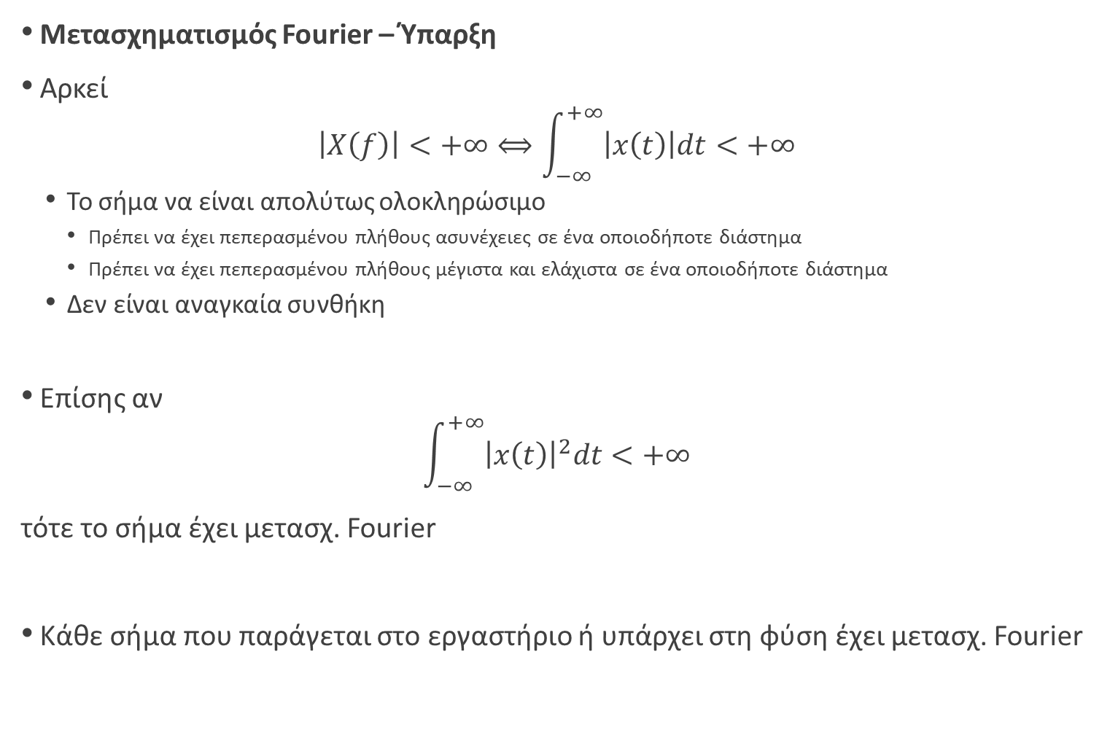
Εφαρμοσμένα Μαθηματικά για Μηχανικούς
HY215 - Εφαρμοσμένα Μαθηματικά για Μηχανικούς Πανεπιστήμιο Κρήτης, Τμήμα Επιστήμης Υπολογιστών
Μετασχηματισμός Fourier – Ύπαρξη
Αρκεί
$$\left|X\left(f\right)\right|<+∞⟺\int_{−∞}^{+∞}{\left|x\left(t\right)\right|dt}<+∞$$
  Το σήμα να είναι απολύτως ολοκληρώσιμο
    Πρέπει να έχει πεπερασμένου πλήθους ασυνέχειες σε ένα οποιοδήποτε διάστημα
    Πρέπει να έχει πεπερασμένου πλήθους μέγιστα και ελάχιστα σε ένα οποιοδήποτε διάστημα
  Δεν είναι αναγκαία συνθήκη
Επίσης αν
$$\int_{−∞}^{+∞}{{\left|x\left(t\right)\right|}^{2}dt}<+∞$$
τότε το σήμα έχει μετασχ. Fourier
Κάθε σήμα που παράγεται στο εργαστήριο ή υπάρχει στη φύση έχει μετασχ. Fourier
$$E_{x}$$

Slide 10

Εφαρμοσμένα Μαθηματικά για Μηχανικούς
HY215 - Εφαρμοσμένα Μαθηματικά για Μηχανικούς Πανεπιστήμιο Κρήτης, Τμήμα Επιστήμης Υπολογιστών
Μετασχηματισμός Fourier
Παράδειγμα:
Βρείτε το μετασχ. Fourier του γνωστού σήματος $x\left(t\right)=Arect\left(\frac{t}{T}\right)$

Slide 11
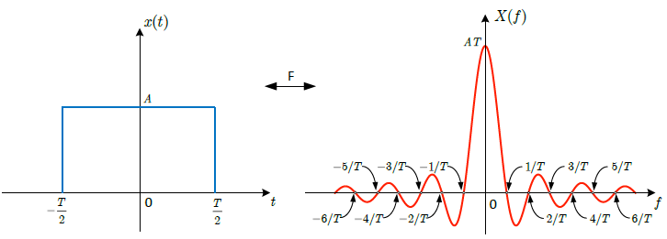
Εφαρμοσμένα Μαθηματικά για Μηχανικούς
HY215 - Εφαρμοσμένα Μαθηματικά για Μηχανικούς Πανεπιστήμιο Κρήτης, Τμήμα Επιστήμης Υπολογιστών
Μετασχηματισμός Fourier
Παράδειγμα:

Slide 12
Εφαρμοσμένα Μαθηματικά για Μηχανικούς
HY215 - Εφαρμοσμένα Μαθηματικά για Μηχανικούς Πανεπιστήμιο Κρήτης, Τμήμα Επιστήμης Υπολογιστών
Μετασχηματισμός Fourier
Παράδειγμα:

Slide 13
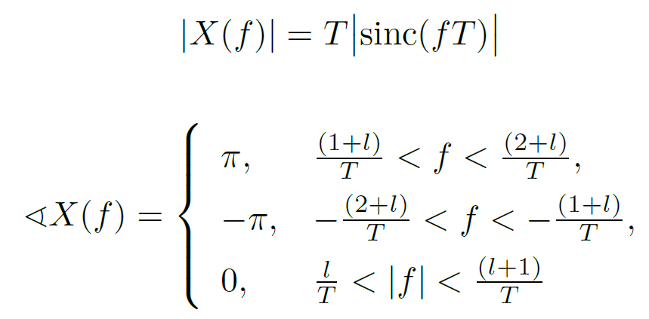
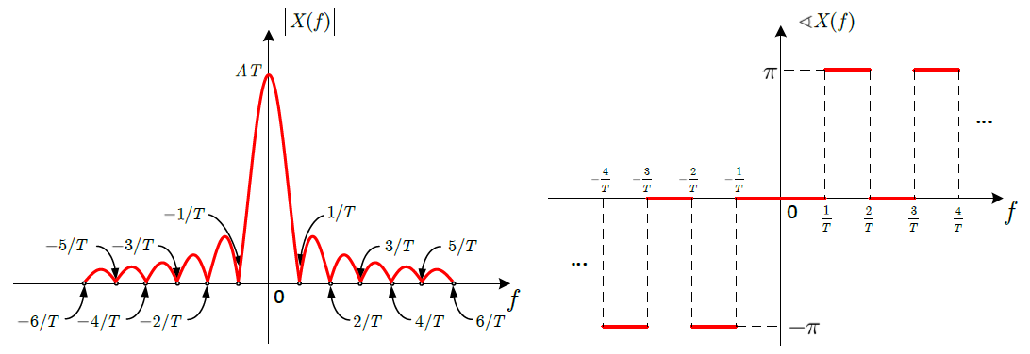

Εφαρμοσμένα Μαθηματικά για Μηχανικούς
HY215 - Εφαρμοσμένα Μαθηματικά για Μηχανικούς Πανεπιστήμιο Κρήτης, Τμήμα Επιστήμης Υπολογιστών
Μετασχηματισμός Fourier
Παράδειγμα:
$$A$$

Slide 14
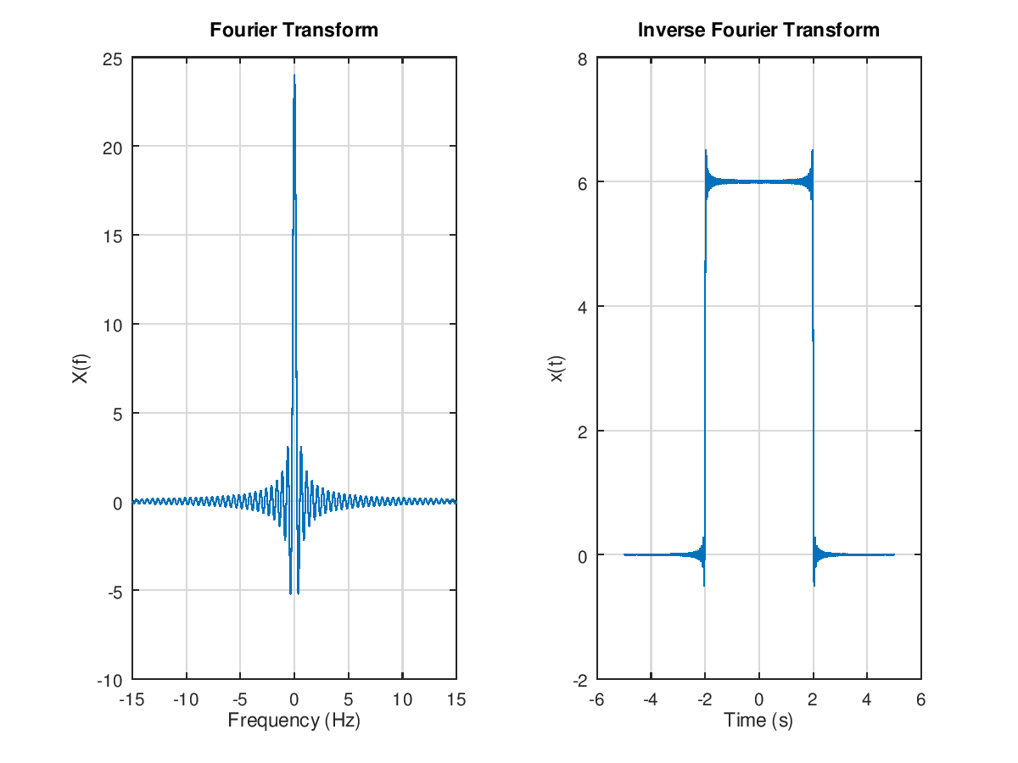
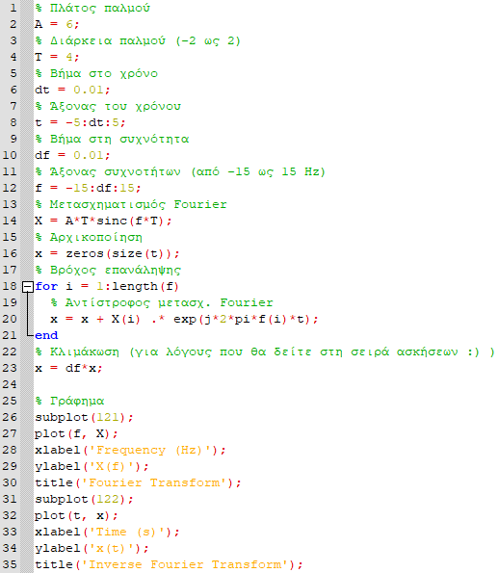
Εφαρμοσμένα Μαθηματικά για Μηχανικούς
HY215 - Εφαρμοσμένα Μαθηματικά για Μηχανικούς Πανεπιστήμιο Κρήτης, Τμήμα Επιστήμης Υπολογιστών
Μετασχηματισμός Fourier
Παράδειγμα – Κώδικας Octave
Εαρινό Εξάμηνο 2018-2019 Καφεντζής Γιώργος, PhD
© Καφεντζής Γιώργος, PhD

Slide 15


Εφαρμοσμένα Μαθηματικά για Μηχανικούς
HY215 - Εφαρμοσμένα Μαθηματικά για Μηχανικούς Πανεπιστήμιο Κρήτης, Τμήμα Επιστήμης Υπολογιστών
Μετασχηματισμός Fourier
Παράδειγμα:
Βρείτε το μετασχ. Fourier του σήματος $x\left(t\right)=Atri\left(\frac{t}{T}\right)$
$$……………………………$$

Slide 16
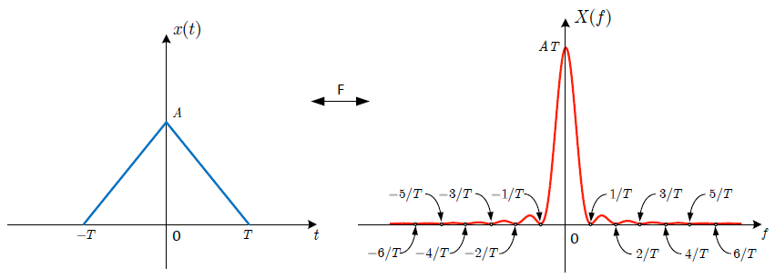
Εφαρμοσμένα Μαθηματικά για Μηχανικούς
HY215 - Εφαρμοσμένα Μαθηματικά για Μηχανικούς Πανεπιστήμιο Κρήτης, Τμήμα Επιστήμης Υπολογιστών
Μετασχηματισμός Fourier
Παράδειγμα:

Slide 17
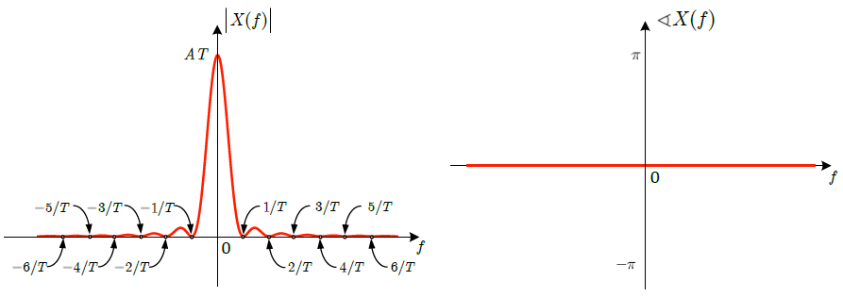
Εφαρμοσμένα Μαθηματικά για Μηχανικούς
HY215 - Εφαρμοσμένα Μαθηματικά για Μηχανικούς Πανεπιστήμιο Κρήτης, Τμήμα Επιστήμης Υπολογιστών
Μετασχηματισμός Fourier
Παράδειγμα:

Slide 18
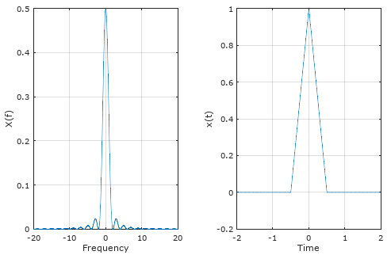
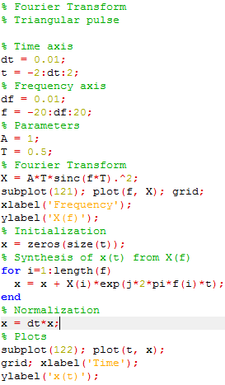
Εφαρμοσμένα Μαθηματικά για Μηχανικούς
HY215 - Εφαρμοσμένα Μαθηματικά για Μηχανικούς Πανεπιστήμιο Κρήτης, Τμήμα Επιστήμης Υπολογιστών
Μετασχηματισμός Fourier
Παράδειγμα – Κώδικας Octave
Το παράδειγμα που κάναμε στην τάξη

Slide 19

Εφαρμοσμένα Μαθηματικά για Μηχανικούς
HY215 - Εφαρμοσμένα Μαθηματικά για Μηχανικούς Πανεπιστήμιο Κρήτης, Τμήμα Επιστήμης Υπολογιστών
Μετασχηματισμός Fourier
Παράδειγμα:
Βρείτε το μετασχ. Fourier του σήματος $x\left(t\right)=e^{−at}u\left(t\right), a>0$

Slide 20
Εφαρμοσμένα Μαθηματικά για Μηχανικούς
HY215 - Εφαρμοσμένα Μαθηματικά για Μηχανικούς Πανεπιστήμιο Κρήτης, Τμήμα Επιστήμης Υπολογιστών
Μετασχηματισμός Fourier
Παράδειγμα:

Slide 21
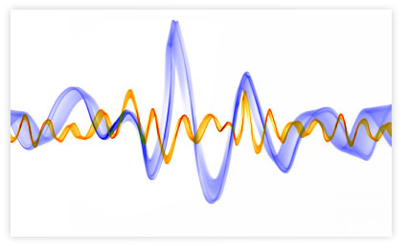
Εφαρμοσμένα Μαθηματικά για Μηχανικούς
HY215 - Εφαρμοσμένα Μαθηματικά για Μηχανικούς Πανεπιστήμιο Κρήτης, Τμήμα Επιστήμης Υπολογιστών
ΤΕΛΟΣ ΔΙΑΛΕΞΗΣ

Slide 22
E.BA.
AM: 4254
AM: 4166
AM: 4192
AM: 4242
AM: 3918

